Slide 1



SOUTENANCE DE PROJET DE FIN D'ÉTUDES · DATA SCIENCE
TravelBI : le bon voyage,
pour chaque client
Un système décisionnel intelligent qui aide l'agence à piloter son activité et à proposer à chaque client la destination qui lui correspond
RÉALISÉ PAR
ENCADRANTS ESPRIT
ENCADRANT PROFESSIONNEL
Ranim Nabi
M. Sirajeddine Miladi
Mme Zoulaikha Ouali
M. Kamel Kharrat
Année universitaire 2025-2026
Notes:
Bonjour. Je vous présente TravelBI, le système décisionnel que j'ai conçu pour l'agence 2 Go Sunny Tunisia Trip. Son ambition est simple : aider l'agence à mieux piloter son activité et à proposer à chaque client le voyage qui lui correspond.

Slide 2
SOMMAIRE
Plan de la présentation
COMPRENDRE LE BESOIN
CONCEVOIR LA SOLUTION
RÉALISER
DÉMONTRER LA VALEUR
01
Introduction
07
Besoins fonctionnels
11
Méthodologie de travail
15
Modèles IA et fonctionnalités avancées
02
Organisme d'accueil
08
Besoins non fonctionnels
12
Technologies utilisées
16
Démonstration live
03
Étude de l'existant
09
Diagramme de cas d'utilisation global
13
Architecture logique
17
Conclusion et perspectives
04
Critique de l'existant
10
Diagramme de classes
14
Architecture physique
05
Problématique
06
Solution proposée
Ranim Nabi · PFE ESPRIT 2025-2026 · 2 Go Sunny Tunisia Trip
02
Notes:
Ma présentation suit dix-sept étapes, regroupées en quatre temps : comprendre le besoin de l'agence, concevoir la solution, la réaliser, puis démontrer sa valeur.

Slide 3



CONTEXTE
Introduction
Choisir une destination est un achat rare, coûteux et très personnel. Le client attend un conseil sur mesure ; l'agence, elle, doit savoir ce qui se vend, quand, et à qui.
Des clients exigeants
Des données inexploitées
Une opportunité
Ils comparent les offres en ligne et attendent une proposition qui leur ressemble
Clients, réservations, destinations : une mine d'informations qui dort
Transformer ces données en décisions et en ventes grâce à la BI et à l'IA
Ranim Nabi · PFE ESPRIT 2025-2026 · 2 Go Sunny Tunisia Trip
03
Notes:
Choisir un voyage est un achat rare et personnel. Les clients attendent un conseil sur mesure, et l'agence a besoin de savoir ce qui se vend. Or les données existent : c'est l'opportunité que ce projet saisit.

Slide 4





CONTEXTE
Organisme d'accueil
DIRECTEUR
M. Adel Nabi
SIÈGE
Av. Habib Bourguiba, 5000 Monastir
Agence de voyages basée à Monastir : vols, hôtels, forfaits et conseil personnalisé pour organiser le séjour idéal.
TÉLÉPHONE
+216 73 425 730
Une agence à taille humaine, prête à franchir le cap du numérique et de la donnée.
RÉSERVATIONS
2go.resa@topnet.tn
CANAL PRINCIPAL
Page Facebook de l'agence
Ranim Nabi · PFE ESPRIT 2025-2026 · 2 Go Sunny Tunisia Trip
04
Notes:
L'agence 2 Go Sunny Tunisia Trip est basée à Monastir et dirigée par M. Adel Nabi. Elle vend des vols, des hôtels et des forfaits, et s'appuie principalement sur sa page Facebook.

Slide 5



ANALYSE DE L'EXISTANT
Étude de l'existant
Le parcours d'un client aujourd'hui
1
2
3
4
›
›
›
Prise de contact
Conseil
Réservation
Suivi
Le client écrit sur Facebook ou appelle l'agence
L'agent propose des destinations selon son expérience
Vol, hôtel ou forfait enregistré, sans historique exploitable
Pas d'indicateurs : l'activité se pilote à l'intuition
Ranim Nabi · PFE ESPRIT 2025-2026 · 2 Go Sunny Tunisia Trip
05
Notes:
Aujourd'hui, le parcours client tient en quatre étapes : le contact par Facebook ou téléphone, un conseil fondé sur l'expérience de l'agent, la réservation, puis un suivi sans indicateurs.

Slide 6


ANALYSE DE L'EXISTANT
Critique de l'existant
Vision client fragmentée
Conseil non reproductible
Personne ne voit d'un coup d'œil le profil, l'historique et les préférences d'un client
La qualité du conseil dépend de l'agent présent, pas d'une connaissance partagée
Pilotage à l'aveugle
Ventes manquées
Chiffre d'affaires, annulations, saisonnalité : aucun tableau de bord
Pas de relance ciblée, pas de fidélisation, pas de ventes additionnelles
Ranim Nabi · PFE ESPRIT 2025-2026 · 2 Go Sunny Tunisia Trip
06
Notes:
Cette organisation a quatre limites : une vision client fragmentée, un conseil qui dépend de l'agent présent, un pilotage à l'aveugle et, au final, des ventes manquées.

Slide 7


PROBLÉMATIQUE
Comment transformer les données de l'agence en un outil qui l'aide à mieux décider et à proposer à chaque client, même nouveau, le voyage qui lui correspond ?
07
Notes:
D'où la question centrale : comment transformer ces données en un outil qui aide l'agence à mieux décider et à proposer le bon voyage à chaque client, y compris à un nouveau client ?

Slide 8

NOTRE SOLUTION
Solution proposée : TravelBI
Une application unique qui réunit trois services pour l'agence
Piloter
Recommander
Connaître ses clients
Des tableaux de bord clairs : chiffre d'affaires, réservations, annulations, saisons, destinations phares
Pour chaque client, les destinations les plus adaptées, avec les raisons de la recommandation
Des profils de clients (fidèles, à relancer, à risque d'annulation) pour cibler les actions
POUR LA DIRECTION
POUR LES CONSEILLERS
POUR LE MARKETING
Le plus : fonctionne hors ligne sur les postes de l'agence, sans installation technique, et conseille même un client qui entre pour la première fois.
Ranim Nabi · PFE ESPRIT 2025-2026 · 2 Go Sunny Tunisia Trip
08
Notes:
Ma réponse, c'est TravelBI : une application unique qui offre trois services. Piloter l'activité pour la direction, recommander les bonnes destinations pour les conseillers, et mieux connaître les clients pour cibler les actions commerciales.

Slide 9


CONCEPTION
Besoins fonctionnels
Suivre l'activité
Filtrer les analyses
Segmenter la clientèle
Chiffre d'affaires, réservations, panier moyen, annulations, par période
Par période, statut familial, sexe, destination, saison, canal
Identifier fidèles, réguliers, inactifs et clients à risque
Recommander
Accueillir un nouveau client
Expliquer
Proposer un Top-N de destinations à un client existant
Recommander à partir de ses seules préférences déclarées
Justifier chaque proposition : budget, activités, satisfaction
Ranim Nabi · PFE ESPRIT 2025-2026 · 2 Go Sunny Tunisia Trip
09
Notes:
Fonctionnellement, le système doit permettre de suivre et filtrer l'activité, de segmenter la clientèle, de recommander des destinations à un client existant comme à un nouveau client, et d'expliquer chaque recommandation.

Slide 10





CONCEPTION
Besoins non fonctionnels
Fiabilité
Rapidité
Transparence
Les mêmes chiffres partout
Une réponse en un instant
Chaque conseil est justifié
Simplicité
Autonomie
Confidentialité
Pensé pour des non-informaticiens
Fonctionne hors ligne, sans Python
Les données restent à l'agence
Ranim Nabi · PFE ESPRIT 2025-2026 · 2 Go Sunny Tunisia Trip
10
Notes:
Au-delà des fonctions, six qualités étaient attendues : la fiabilité des chiffres, la rapidité, la transparence des conseils, la simplicité d'usage, l'autonomie hors ligne et la confidentialité des données clients.

Slide 11
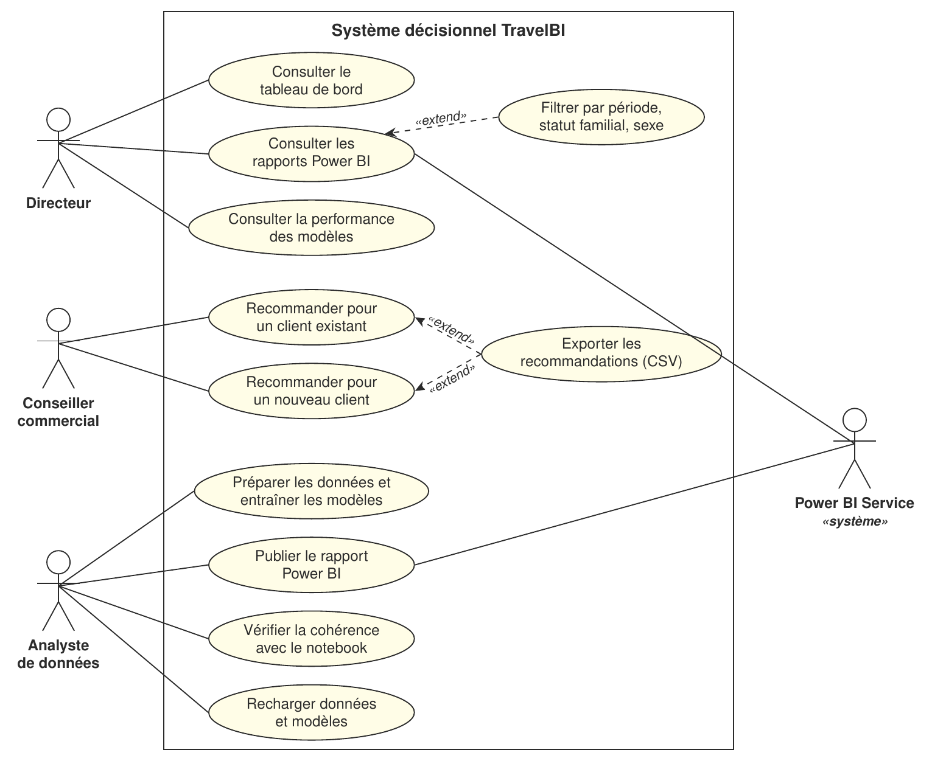

CONCEPTION
Diagramme de cas d'utilisation global
Directeur
Consulte le tableau de bord, les rapports Power BI et la performance des modèles
Conseiller commercial
Obtient des recommandations pour un client existant ou nouveau, et les exporte
Analyste de données
Prépare les données, entraîne les modèles, publie et vérifie
Ranim Nabi · PFE ESPRIT 2025-2026 · 2 Go Sunny Tunisia Trip
11
Notes:
Le diagramme de cas d'utilisation montre trois acteurs humains : le directeur, qui pilote ; le conseiller, qui recommande ; et l'analyste, qui prépare les données et les modèles. Power BI Service intervient comme acteur système pour la publication des rapports.

Slide 12
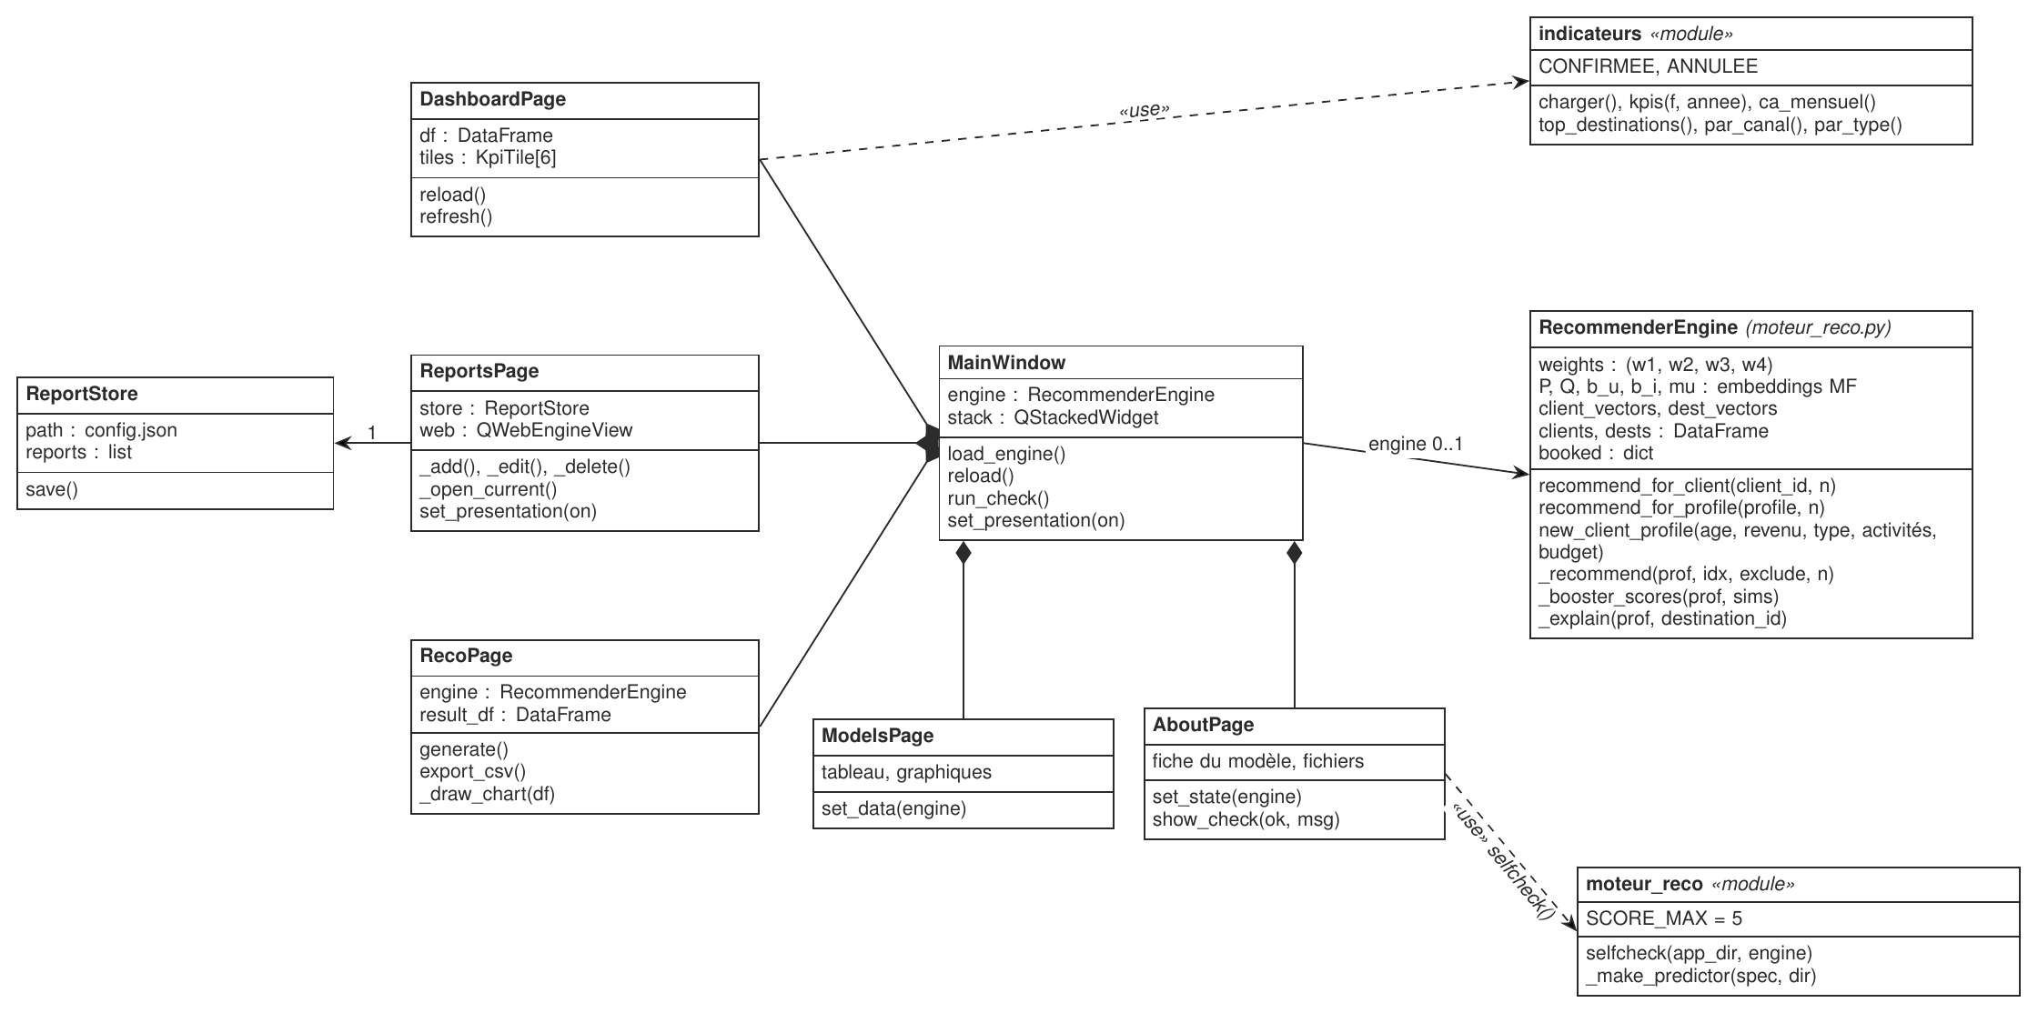
CONCEPTION
Diagramme de classes
Interface : MainWindow et cinq pages : tableau de bord, rapports, recommandations, modèles, à propos
Moteur : RecommenderEngine : calcule et explique les recommandations
Indicateurs : Module indépendant qui calcule les KPI, testable sans interface
Ranim Nabi · PFE ESPRIT 2025-2026 · 2 Go Sunny Tunisia Trip
12
Notes:
Le diagramme de classes sépare trois responsabilités : l'interface, avec la fenêtre principale et ses cinq pages ; le moteur de recommandation ; et le module d'indicateurs. Cette séparation permet de tester le calcul indépendamment de l'interface.

Slide 13
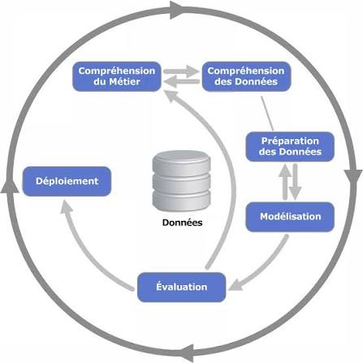
RÉALISATION
Méthodologie de travail
Scrum pour livrer régulièrement de la valeur, CRISP-DM pour exploiter les données avec rigueur
SPRINT 1
SPRINT 2
Des données fiables
Des tableaux de bord
Nettoyage, enrichissement, profils clients
Modèle en étoile et rapport Power BI
SPRINT 3
SPRINT 4
Un moteur intelligent
Une application
Sept variantes comparées, la meilleure retenue
TravelBI, livrée en exécutable Windows
Cycle CRISP-DM
Ranim Nabi · PFE ESPRIT 2025-2026 · 2 Go Sunny Tunisia Trip
13
Notes:
J'ai combiné deux démarches. Scrum m'a permis de livrer en quatre sprints, chacun validé avec mon encadrant : des données fiables, des tableaux de bord, le moteur de recommandation, puis l'application. CRISP-DM a structuré tout le travail sur les données, de la compréhension du métier au déploiement.

Slide 14

RÉALISATION
Technologies utilisées
Données
Intelligence artificielle
Tableaux de bord
Application
Python
scikit-learn
Power BI Desktop
PyQt6
pandas · NumPy
LightGBM · XGBoost
Power BI Service
Qt WebEngine
Google Colab
CatBoost
DAX
PyInstaller (.exe)
Ranim Nabi · PFE ESPRIT 2025-2026 · 2 Go Sunny Tunisia Trip
14
Notes:
J'ai privilégié des outils éprouvés et peu coûteux : Python pour les données, trois bibliothèques de gradient boosting pour l'IA, Power BI pour les tableaux de bord, et PyQt6 pour une application de bureau distribuée en exécutable.

Slide 15

RÉALISATION
Architecture logique
Présentation
Application TravelBI pour la direction et les conseillers
Restitution
Modèle en étoile, indicateurs, rapport Power BI
Cinq couches, un seul flux
Intelligence
Moteur de recommandation hybride et segmentation
De la donnée brute à la décision : chaque couche enrichit la précédente et peut évoluer indépendamment.
Préparation
Nettoyage, correction des anomalies, profils clients
Données
Clients, réservations, destinations, hôtels et vols de l'agence
Ranim Nabi · PFE ESPRIT 2025-2026 · 2 Go Sunny Tunisia Trip
15
Notes:
L'architecture logique empile cinq couches : les données de l'agence, leur préparation, l'intelligence, avec le moteur de recommandation, la restitution dans Power BI et enfin la présentation dans l'application. Chaque couche peut évoluer indépendamment.

Slide 16
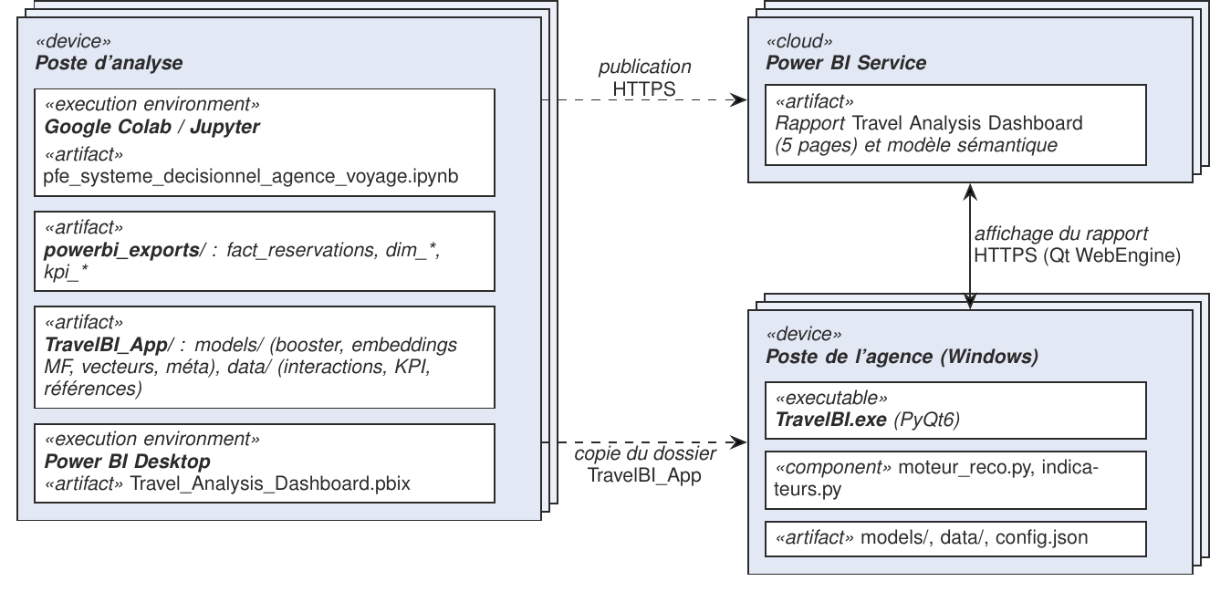
RÉALISATION
Architecture physique
Poste d'analyse
Prépare les données et entraîne les modèles, puis exporte les résultats
Power BI Service
Héberge le rapport, accessible de façon sécurisée
Poste de l'agence
TravelBI calcule tout en local et affiche le rapport publié
Ranim Nabi · PFE ESPRIT 2025-2026 · 2 Go Sunny Tunisia Trip
16
Notes:
Physiquement, trois éléments : le poste d'analyse, qui entraîne les modèles ; Power BI Service, qui héberge le rapport ; et le poste de l'agence, où TravelBI fonctionne en local, sans serveur à maintenir.

Slide 17


INTELLIGENCE ARTIFICIELLE
Modèles IA : un moteur hybride
Comme un conseiller expérimenté, le moteur combine quatre sources d'information
20 %
50 %
30 %
0 %
Les goûts du client
L'expérience de l'agence
La popularité
Les clients similaires
Type de voyage, activités, budget déclarés
Un modèle LightGBM apprend de milliers de réservations
Les destinations les plus appréciées de la clientèle
Testé, mais sans gain sur ces données
85 % des clients reçoivent au moins une bonne destination parmi 7
7 variantes comparées avant de retenir la meilleure
Objectif 70 % fixé au départ : dépassé
Ranim Nabi · PFE ESPRIT 2025-2026 · 2 Go Sunny Tunisia Trip
17
Notes:
Le moteur fonctionne comme un conseiller expérimenté : il combine les goûts du client, l'expérience accumulée de l'agence apprise par un modèle LightGBM, et la popularité des destinations. J'ai aussi testé le filtrage par clients similaires, qui n'apportait rien sur ces données. Résultat : pour 85 % des clients, la liste de sept propositions contient au moins une bonne destination, au-delà de l'objectif de 70 %. Ce chiffre a été mesuré sur des données en grande partie reconstituées, et il devra être confirmé sur l'historique réel.

Slide 18
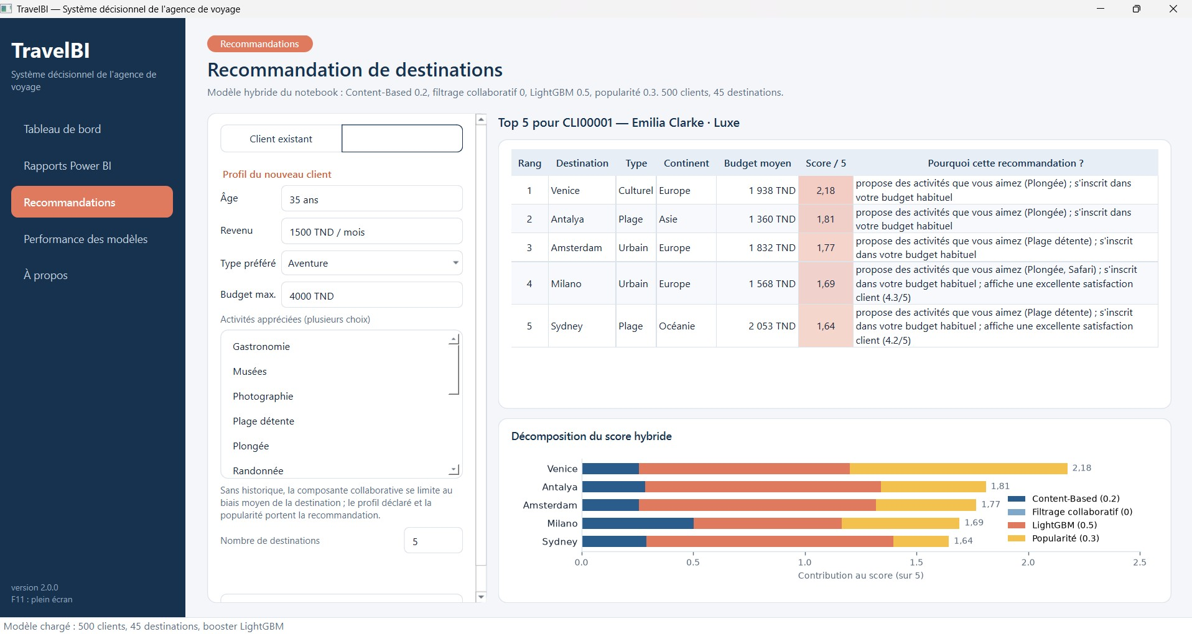
INTELLIGENCE ARTIFICIELLE
Fonctionnalités avancées
Nouveau client
Des propositions dès la première visite, à partir de ses seules préférences
Recommandation expliquée
« Correspond à votre budget », « activités que vous aimez » : un argument de vente prêt à l'emploi
Profils de clients
Fidèles à choyer, inactifs à relancer, clients à risque d'annulation
Power BI intégré
Fiable : l'application reproduit exactement les résultats validés (40 clients de contrôle sur 40)
Les rapports s'ouvrent directement dans l'application
Ranim Nabi · PFE ESPRIT 2025-2026 · 2 Go Sunny Tunisia Trip
18
Notes:
Plusieurs fonctionnalités font la différence au quotidien : conseiller un nouveau client dès sa première visite, donner au conseiller une explication prête à l'emploi pour chaque proposition, identifier les profils de clients à relancer, et ouvrir les rapports Power BI sans quitter l'application. Un contrôle automatique garantit que l'application reproduit exactement les résultats validés.

Slide 19

DÉMONSTRATION LIVE
TravelBI en action
1
2
3
4
Le directeur
Power BI
Le conseiller
Un nouveau client
Consulte l'activité 2026 et ses variations
Filtre par période et par profil de client
Recommande à un client fidèle, avec explications
Saisit ses envies : propositions immédiates
19
Notes:
Place à la démonstration, racontée comme une journée à l'agence : le directeur consulte l'activité, filtre le rapport Power BI, puis un conseiller recommande des destinations à un client fidèle et à un nouveau client. En cas de problème technique, les captures des diapositives précédentes servent de secours.

Slide 20

BILAN
Conclusion et perspectives
CE QUE TRAVELBI APPORTE À L'AGENCE
PROCHAINES ÉTAPES
Une activité enfin visible
Brancher l'historique réel
Tableaux de bord fiables, vérifiés chiffre par chiffre
Réentraîner et confirmer les performances sur les vraies réservations
Un conseil personnalisé
Mesurer l'impact sur les ventes
Le bon voyage pour chaque client, avec ses raisons
Suivre les conversions, puis comparer avec et sans recommandation
Des clients mieux connus
Aller vers le client
Cinq profils pour cibler fidélisation et relances
Proposer les recommandations en ligne, sur les canaux de l'agence
Un outil prêt à l'emploi
Enrichir le conseil
Une application autonome, sans installation technique
Prix des vols en temps réel, avis clients, offres saisonnières
Ranim Nabi · PFE ESPRIT 2025-2026 · 2 Go Sunny Tunisia Trip
20
Notes:
En conclusion, TravelBI apporte à l'agence une activité enfin visible, un conseil personnalisé, une meilleure connaissance de ses clients et un outil prêt à l'emploi. La prochaine étape essentielle est de le brancher sur l'historique réel pour confirmer les performances, puis de mesurer son impact sur les ventes.

Slide 21
Merci pour votre attention
Je suis à votre disposition pour vos questions.
Ranim Nabi · PFE ESPRIT 2025-2026 · 2 Go Sunny Tunisia Trip
Notes:
Merci de votre attention. Je suis prête à répondre à vos questions.

